Slide 1
ЦРКВА КАО ЛИТУРГИЈСКА ЗАЈЕДНИЦА
Јована Савић I-4

Slide 2
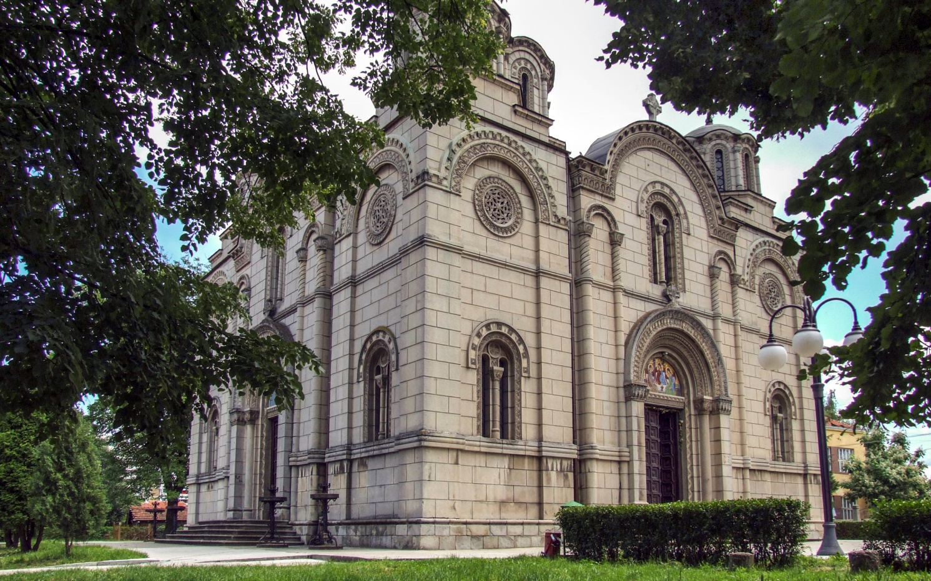
Православна црква друга је најбројнија хришћанска црква у свету са око 300 милиона верника. Територијално је организована на епархијском, помесном и васељенском плану.

Slide 3
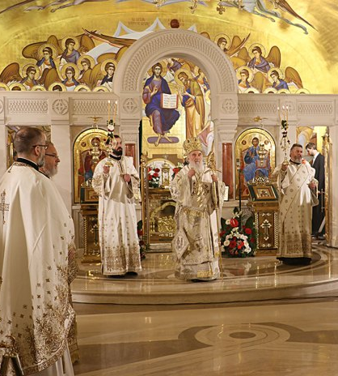
Сматра се „Једном, Светом, Саборном и Апостолском Црквом” чија је глава Исус Христос. Основ црквене организације јесте литургија кроз коју се изражава међусобно јединство свих помесних цркава (аутокефалних и аутономних). Црква се управља на основу Светог писма и Светог предања, правила васељенских сабора и од њих признатих правила светих апостола, помесних сабора и светих отаца и устава помесних цркава.

Slide 4
Реч ''Литургија'' је грчког порекла и значи ''заједничка служба'' ,''Служба Божија''. Богослужење се често назива и Eвхаристија, што значи благодарност. Св. Литургија је најважније богослужење Хришћанске цркве, зато што се на њој, под видом хлеба и вина, приноси Богу тајанствена жртва Тела и Крви Господа Исуса Христа, а којом се ми причешћујемо, ради нашег освећења и сједињења са Христом.

Slide 5
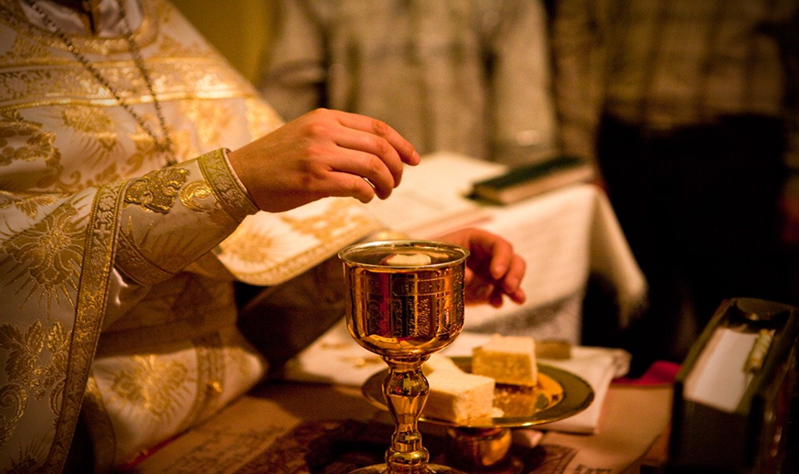
Литургија у овом облику, како је ми данас служимо, није настала одједном, већ је изображај вековног развоја.

Slide 6
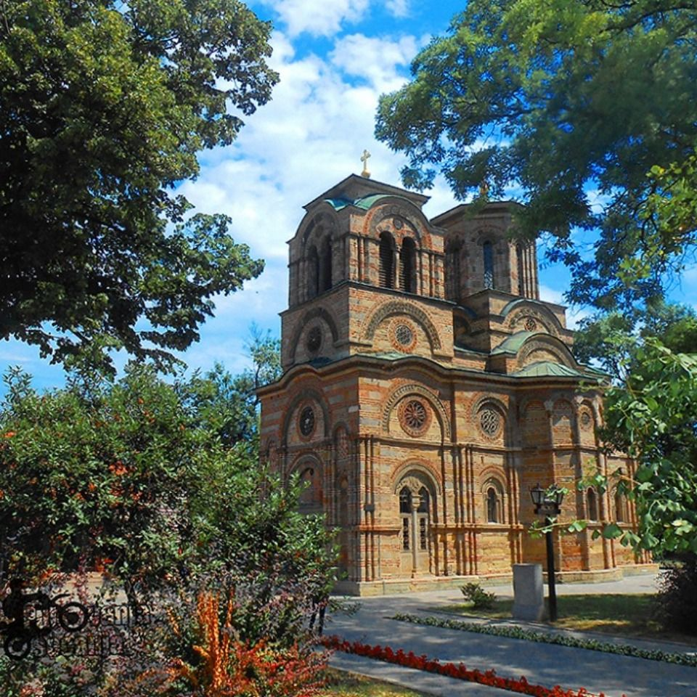
Црква Лазарица

Slide 7
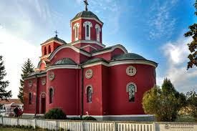
Црква Свете Петке

Slide 8
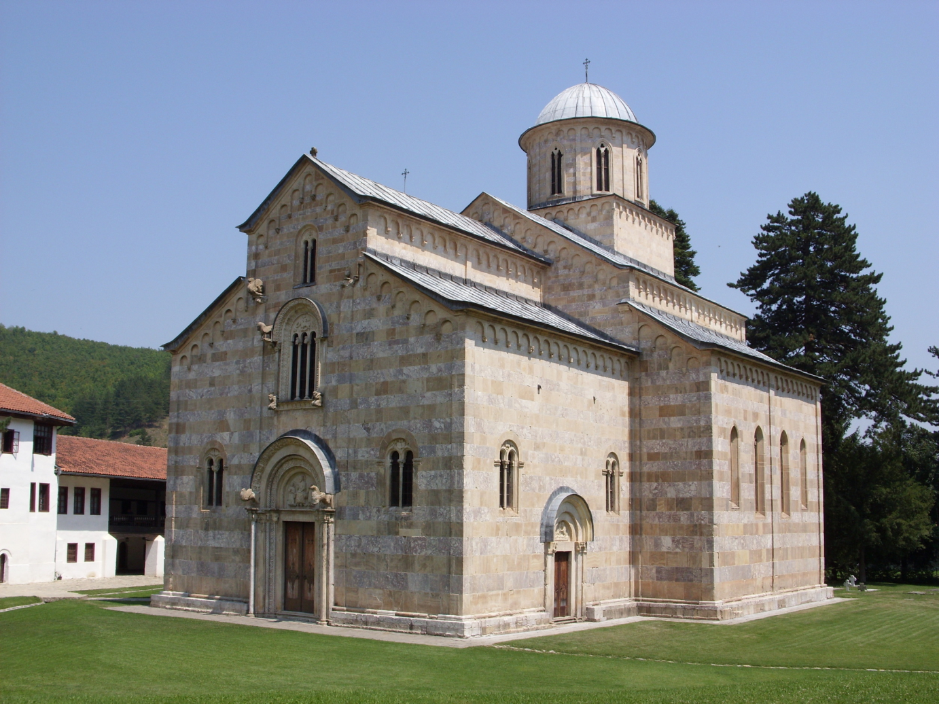
Манастир Високи Дечани

Slide 9
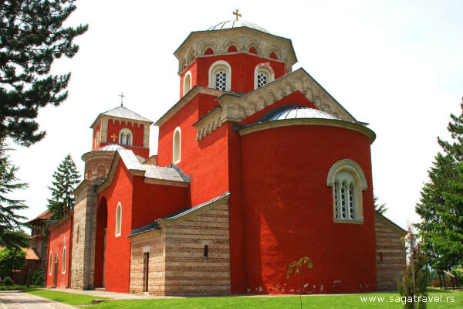
Манастир Жича

